Slide 1
EuroSys’24
CSAL: the Next-Gen Local Disks for the Cloud
Yanbo Zhou¹, Erci Xu^{∗1}, Li Zhang¹, Kapil Karkra², Mariusz Barczak², Wayne Gao²,
Wojciech Malikowski², Mateusz Kozlowski², Łukasz Łasek², Ruiming Lu¹, Feng Yang¹,
Lilong Huang¹, Xiaolu Zhang¹, Keqiang Niu¹, Jiaji Zhu¹, Jiesheng Wu¹
¹Alibaba Group; ²Solidigm
Keywords: NAND Flash, Caching, Cloud Storage
CSAL：下一代云本地盘
论文汇报：杨大荣
指导老师：夏文教授
方班研讨厅 研究创新与思辨Ⅰ 论文汇报

Slide 2
EuroSys’24
目录
背景介绍 (Introduction)
研究动机 (Motivation)
设计实现 (Design)
测试评估 (Evaluation)
论文总结 (Conlcusion)
CSAL：下一代云本地盘
论文汇报：杨大荣
指导老师：夏文教授

Slide 3
1.1 论文概述
1.背景：单节点云服务器通过虚拟化为多台虚拟机（VM）的方式为多个客户提供ECS弹性云服务
2.问题
有限的物理资源（存储、计算）限制单节点能够部署的VM数
计算资源快速发展，带来部署密度提升的机遇
存储资源面临困境，成为提升部署密度的瓶颈
容量和性能无法兼得！
3.目标：结合新兴的QLC-SSD设计同时满足容量和性能要求的存储系统，突破存储瓶颈，提升云服务器的部署密度

Slide 4
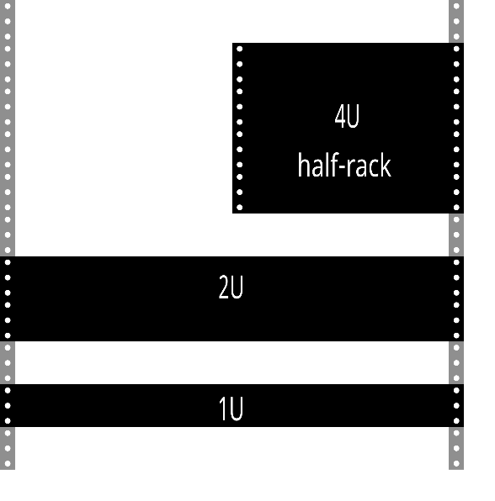
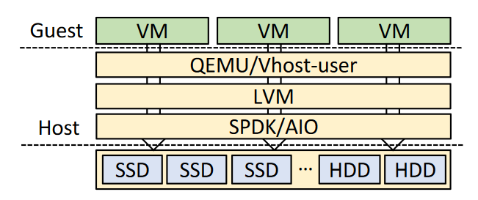
1.2 云本地盘(1/3)
1.云服务介绍
虚拟化服务与物理资源
服务水平目标（SLO，Service Level Object）
机架单元与云服务器大小
云服务存储：远程云盘、云本地盘
2.云本地盘概念
挂载为块设备
通过SPDK/AIO访问NVMe SSDs/HDD
LVM¹将其虚拟化为多个逻辑设备
每个VM使用若干逻辑设备
固态硬盘
机械硬盘
¹ LVM, Logical Volume Manager

Slide 5
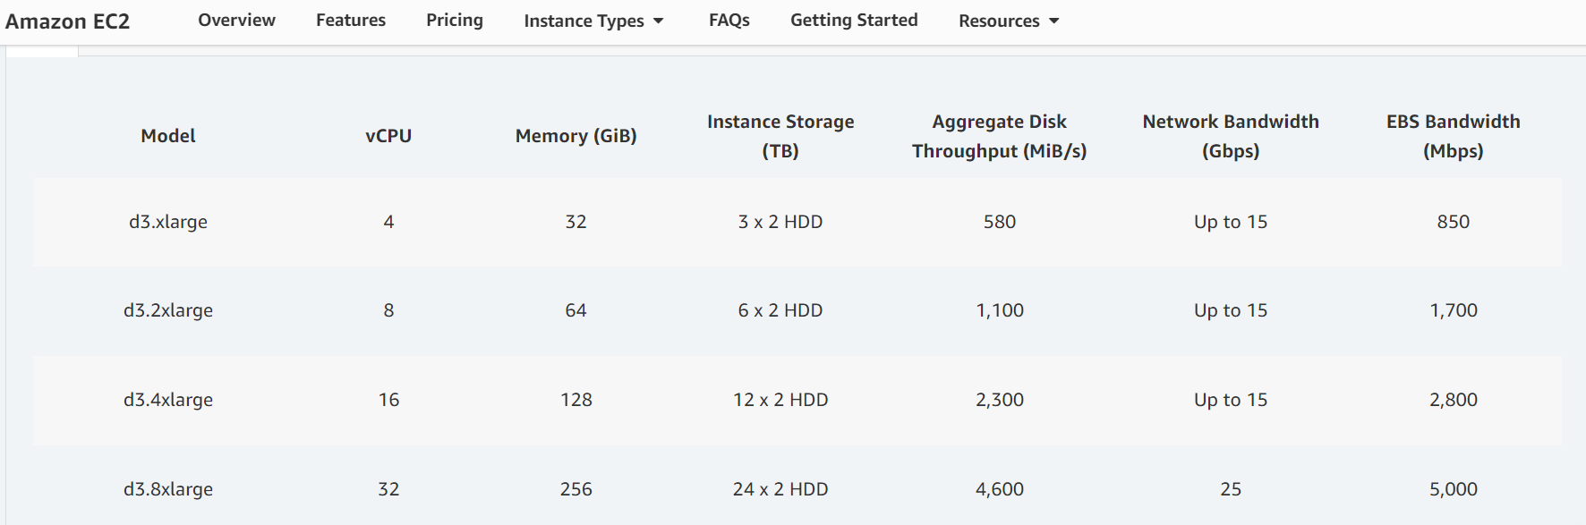
1.2 云本地盘(2/3)
3.资源划分
Amazon EC2 D3服务
通常以物理资源的一定比例（如1/8）为粒度做选项配置
物理资源的固定配置能够让部署密度最大化

Slide 6

1.2 云本地盘(3/3)
4.发展机遇
CPU的核心数和单核心算力迅速发展
单服务器能够在满足计算SLO下实现算资源复用，有望带来多倍的部署密度提升
提升部署密度的关键
如何在满足SLO条件下实现存储资源的复用？
5.存储瓶颈
存储的SLO包括性能和容量两个方面
存储资源的复用无法满足SLO要求
单纯的加盘是不现实的（机架、成本、性能）
存储器 | 容量SLO | 性能SLO
HDD | 满足 | *无法满足
HP-SSD¹ | *无法满足 | 满足
¹ HP-SSD, High-Performance SSD

Slide 7
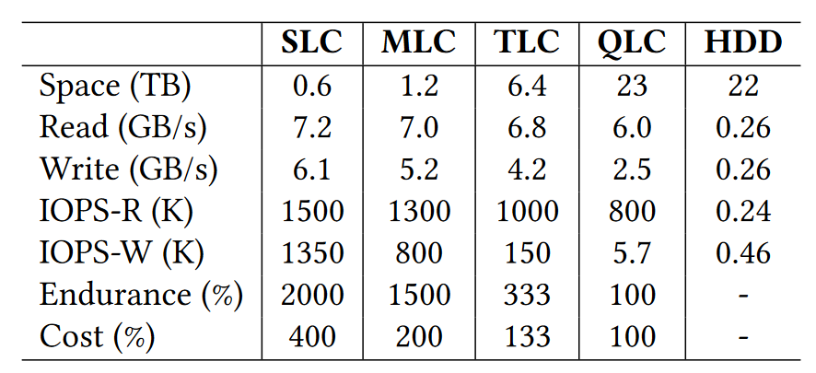

1.3 QLC-SSD
1.存储特性
与HDD可相当的存储容量
比HDD快10x的随机吞吐
QLC-SSD是最理想的存储SLO解决方案
2.接口形态
(1)通用QLC-SSD
提供管理程序（FTL）
可进行任意写入（顺序/随机）
(2)ZNS² QLC-SSD
格式化划分为若干的Zone
Zone内限制为顺序写
上层自行完成随机写的管理
¹ QLC-SSD, Quad-Level Cells SSD
² ZNS, Zone Namespace

Slide 8
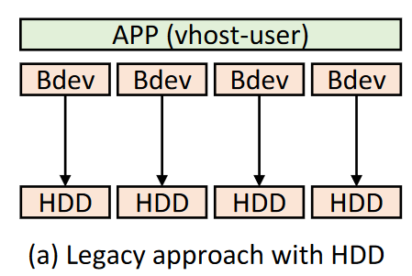
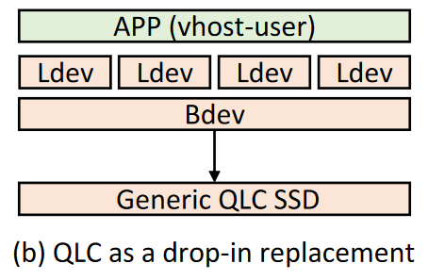
2.1 初始方案一(1/4)
1.方案1：通用QLC-SSD
（现有方案）
直接用通用型QLC-SSD做本地盘
上层应用通过LVM的划分来直接复用
测试：
设置了8-VMs（每个7-vCPU，28G内存）
在VMs内使用FIO测试（8-jobs，128队列深度）

Slide 9
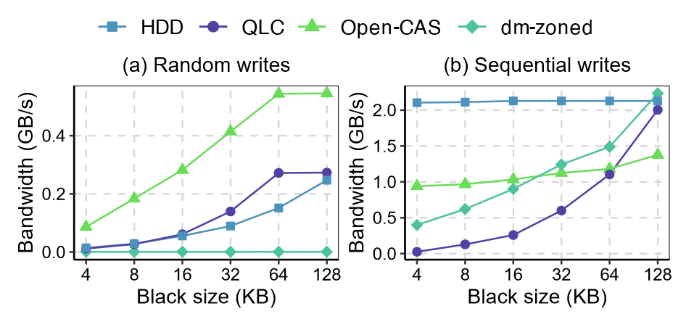
2.1 初始方案一(2/4)
2.测试结果
通用QLC-SSD
HDD
HDD
通用QLC-SSD
随机写，通用QLC-SSD和HDD性能相似（略有优势）
顺序写，通用QLC-SSD的性能差距落后很大（与I/O单元有关）
通用QLC-SSD无法满足写入性能上的SLO！

Slide 10
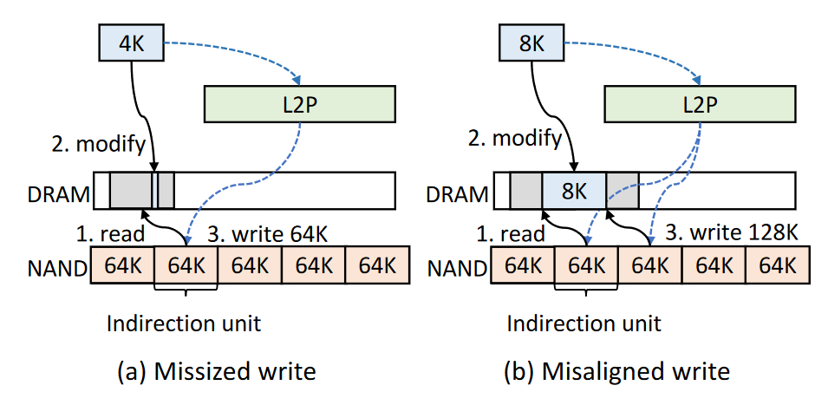
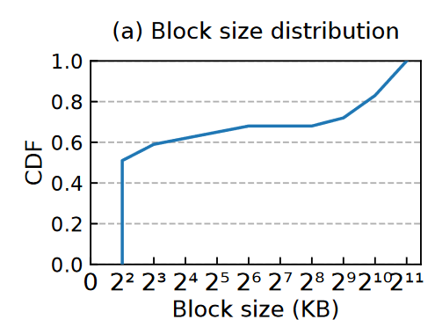
2.1 初始方案一(3/4)
3.原因分析：设备级写放大
通用QLC-SSD采用了更大粒度的页面（64KB）减少内存占用
对实际本地盘跟踪，小于/等于8KB的小I/O在占据了60%以上
小I/O的“读-修改-写”会带来16x的写入放大（设备级写放大）

Slide 11
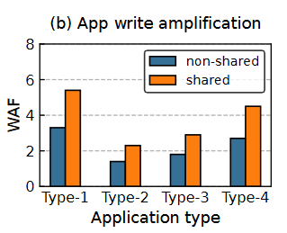
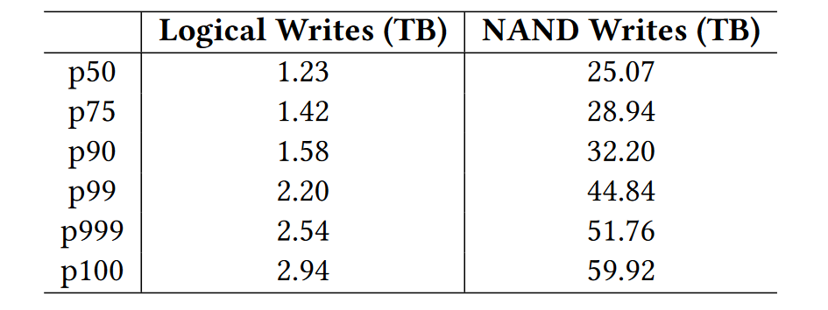
2.1 初始方案一(4/4)
3.原因分析：介质级写放大
QLC-SSD的擦除单元更大（如Intel P5316的67.4GB），写入寿命有限（15.36TB/日）
不同生命周期的数据混杂加剧GC时的写放大（介质级写放大，non-shared约2.3，shared约3.8）
为了满足99.9%用户的写入需求，QLC-SSD每日至少要写51.76TB的写入

Slide 12
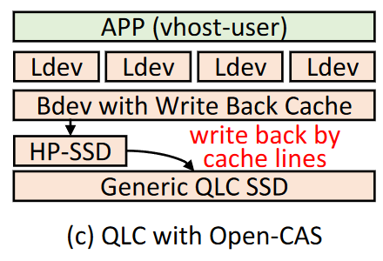
2.2 初始方案二(1/3)
1.方案2：添加写回缓存
沿用通用型QLC-SSD做本地盘
HP-SSD做写回缓存吸收小I/O，对齐通用型QLC-SSD的64KB粒度
通过Open-CAS¹构建了LRU缓存
¹ Open-CAS, Open Cache Acceleration Software（Intel）

Slide 13
2.2 初始方案二(2/3)
2.测试结果
Open-CAS
Open-CAS
随机写，Open-CAS性能有明显的提升
顺序写，Open-CAS比通用QLC-SSD在小I/O上有所提升，大I/O上逐渐落后；整体落后于HDD；
Open-CAS仍无法满足写入性能上的SLO！

Slide 14
2.2 初始方案二(3/3)
3.原因分析
Open-CAS
Open-CAS
Open-CAS聚集小I/O带来了一定的性能提升
但HP-SSD容量有限，需要定期刷回QLC-SSD，仍然会带来设备级写放大，并且有性能损失
I/O聚合没有改变大粒度（64KB）的本质

Slide 15
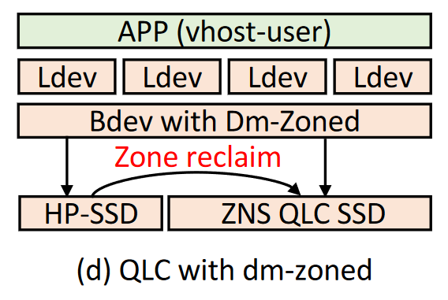
2.3 初始方案三(1/3)
1.方案3：dm-zoned¹ ZNS方案
ZNS方案打破大粒度（64KB）的限制
改用ZNS QLC-SSD做本地盘，Zone内只支持顺序写入
HP-SSD做Zone缓存，Zone缓存支持随机写
通过dm-zoned构建上述方案，随机写路由到HP-SSD，顺序写则直接路由到ZNS QLC-SSD
¹ dm-zoned, Device Mapper zoned（Linux上的Zone存储方案）

Slide 16
2.3 初始方案三(2/3)
2.测试结果
dm-zoned
dm-zoned
随机写，dm-zoned ZNS方案极为低效（10MB/s）
顺序写，dm-zoned ZNS方案整体比通用QLC-SSD方案有了一定提升，但仍然落后于HDD
dm-zoned ZNS方案无法满足写入性能上的SLO！

Slide 17
2.3 初始方案三(3/3)
2.测试结果
dm-zoned
dm-zoned
“一对一”的Zone缓存有限，会频繁填充、迁移与回收，几乎无法支持随机写（随机写失效）
顺序Zone无法支持随机写

Slide 18


2.4 关键观察
（1）通用QLC-SSD的两级写放大
设备级写放大：通用QLC-SSD上采用大粒度64KB管理使得4KB写失配
介质级写放大：QLC-SSD内部垃圾回收
通用QLC-SSD、Open-CAS方案的观察
（2）ZNS QLC-SSD的机遇
不采用大粒度页面，无设备级写放大
Zone概念，冷热数据分类，应对介质级别写放大
（3）ZNS QLC-SSD的随机写失效
随机写失效：顺序Zone内只支持顺序写入
dm-zoned ZNS方案的观察

Slide 19
3.1 设计概述
1.现有观察
2.核心设计
设备写放大
ZNS随机写失效
设计1：两级L2P表进行细粒度页面管理
基于ZNS SSD的多级存储架构
介质写放大
ZNS数据分离
设计2：缓冲数据的日志化、分类和合并

Slide 20
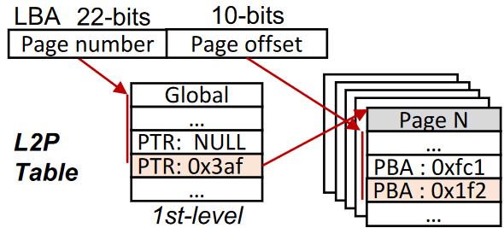
3.2 两级L2P表和细粒度页面
4KB细粒度页面管理，与操作系统页面对齐，减少设备级写放大
对齐4KB页面，L2P表¹卸载，采用两级L2P表,减少内存占用
两级L2P表（顶级4MB + 第二级16GB）
¹ L2P Table，Logical-to-Physical Table。用于记录逻辑地址到物理地址映射的管理结构

Slide 21

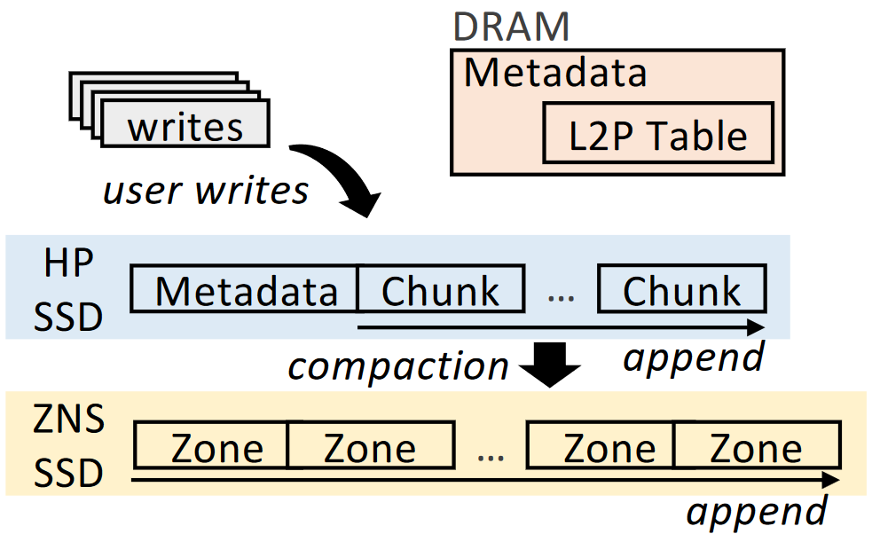
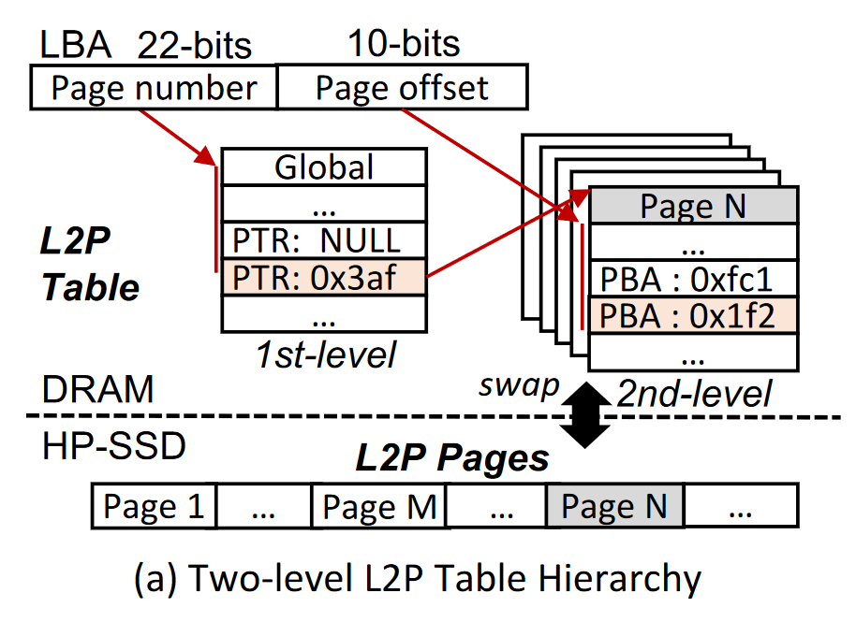
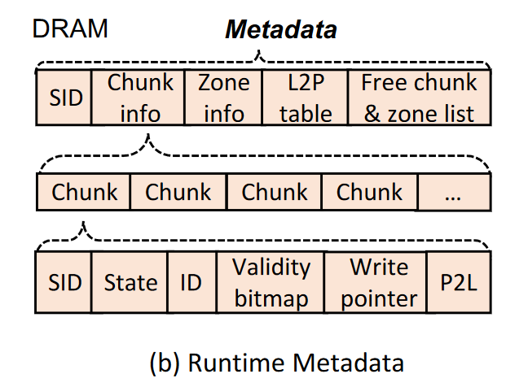
3.2 CSAL的三级存储架构(1/3)
1.DRAM
3GB
DRAM缓存所有顶级表项（4MB）和部分二级表项（2GB）
DRAM缓存全局必需的其他元数据信息（约120MB）

Slide 22

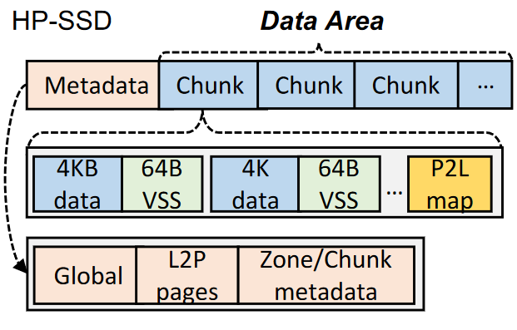
3.2 CSAL的三级存储架构(2/3)
2.HP-SSD
730GB
HP-SSD存储全部L2P表和全局元数据
HP-SSD存储统一的Zone缓存（Chunk）
Chunk设计：1.大小和I/O方式均和Zone保持对齐（1GB，顺序写）；2.提供共享的数据缓冲区，用于实现分类和整理。

Slide 23

3.2 CSAL的三级存储架构(3/3)
3.ZNS QLC-SSD
15.36TB
ZNS QLC-SSD全部用于数据区域，划分若干只能顺序写的Zone
用于接收从HP-SSD中迁移、分类和合并的数据
Zone的布局和Chunk布局在磁盘上的布局一致

Slide 24
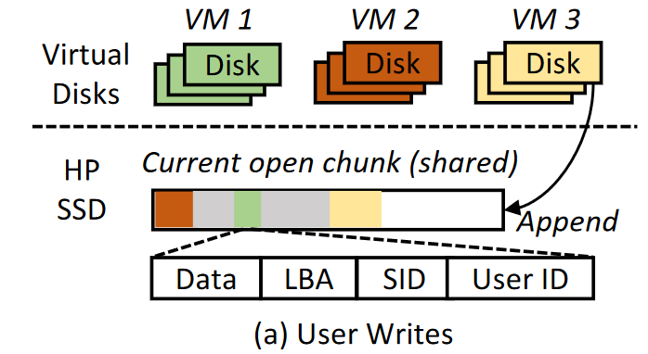
3.3 CSAL的数据流设计(1/2)
1.读-数据流
最优: DRAM + HP-SSD
最差: DRAM + HP-SSD + QLC-SSD
QLC-SSD的读性能不是SLO瓶颈
查询两级L2P表
根据页面物理地址，从HP-SSD/ZNS QLC-SSD读取
2.三种写-数据流
三级存储架构
(1)用户在线写
所有用户（VM）的所有写入（随机写或顺序写）都写到HP-SSD（共享）
打上标签并追加到打开的Chunk的尾部
更新有关的L2P表项

Slide 25
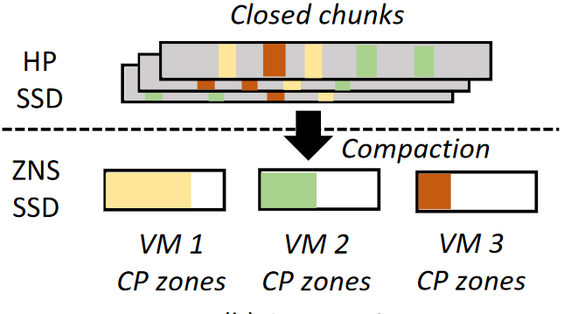

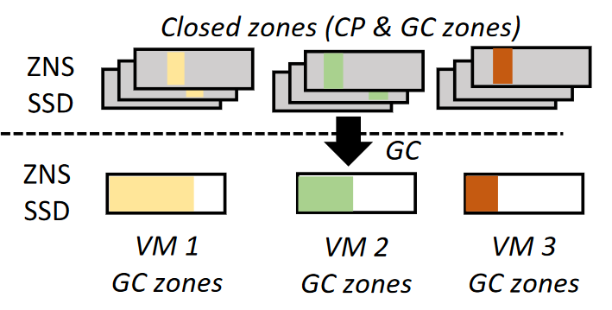
3.3 CSAL的数据流设计(2/2)
2.三种写-数据流
三级存储架构
(2)数据合并
读取一个Chunk的有效块及UID到DRAM
根据UID做分类和合并，达到512KB迁移追加到用户对应的Zone
更新有关的L2P表项
Challenge
L2P表项的同时更新带来LBA冲突！
(3)垃圾回收
与数据合并相隔离，开一个独立的Zone，避免数据混杂
更新有关的L2P表项

Slide 26
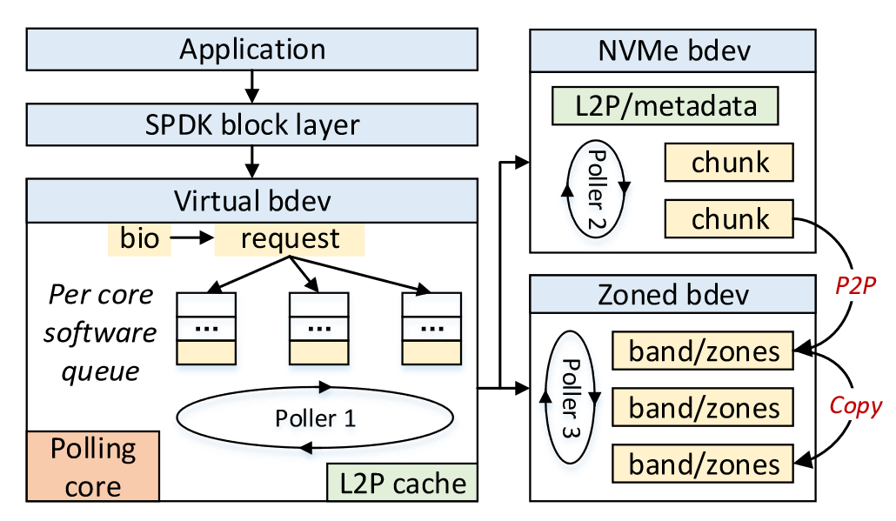
3.4 CSAL的实现
1.一致性和LBA冲突
方法：遍历全盘重构L2P表，每个Chunk打开时记录SID来解决LBA冲突
优化1：每个Zone/Chunk维护一个P2L表加速恢复
优化2：使用检查点加速恢复
服从最高的SID，SID相同服从最高PPA
2.实现细节
通过SPDK注册块设备
多个I/O队列
3个Poller用于在线写、合并和垃圾回收

Slide 27
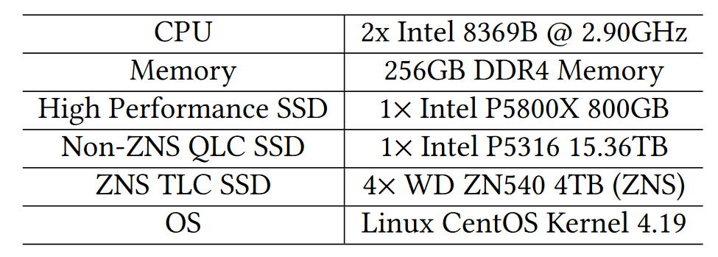
4.1 测试环境
1.实验平台
CSAL-BLK
通过SPDK模拟出ZNS
CSAL-ZNS
2.对比对象
HDD
初步尝试1：通用QLC-SSD
初步尝试2：Open-CAS(通用QLC-SSD+写缓存HP-SSD)
初步尝试3：dm-zoned(ZNS QLC-SSD+写缓存HP-SSD)
本论文：CSAL-BLK和CSAL-ZNS

Slide 28
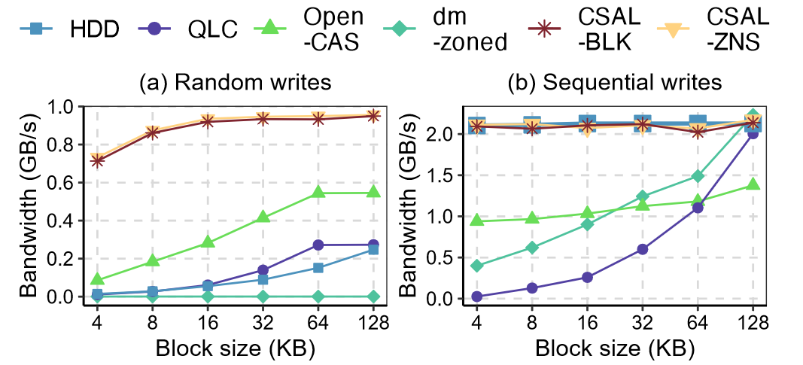
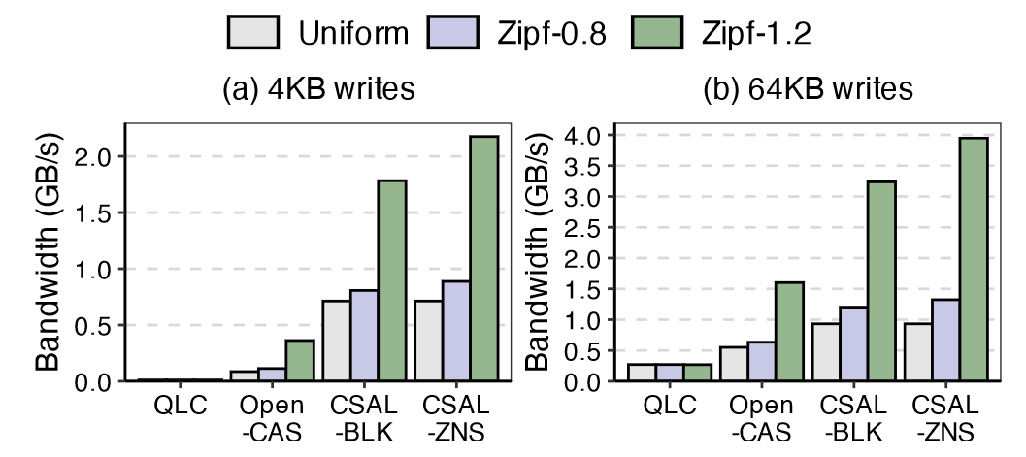
4.2 裸设备性能测试(1/2)
1.均匀写入
随机写，CSAL相比Open-CAS带来8.28x的提升
顺序写，CSAL相比dm-zoned带来5.24x的提升（追平HDD）
小I/O上优化最大化
2.倾斜写入¹
4KB和64KB写入，CSAL均维持差距显著的最高带宽
¹ dm-zoned的随机性能太差（10MB/s），不做展示

Slide 29
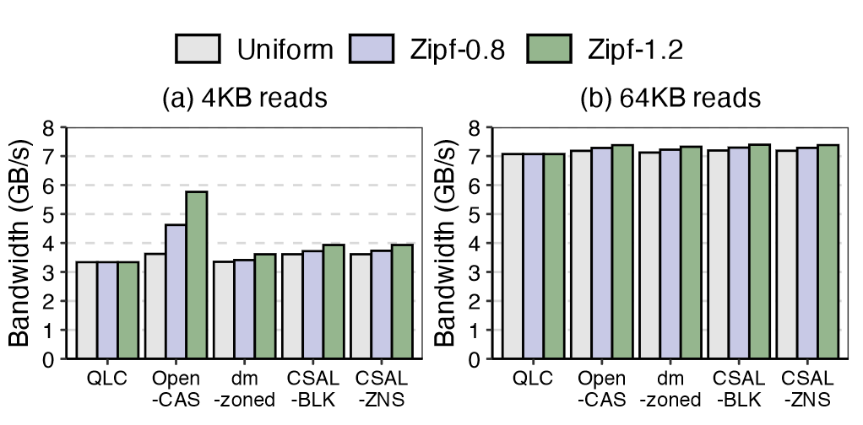
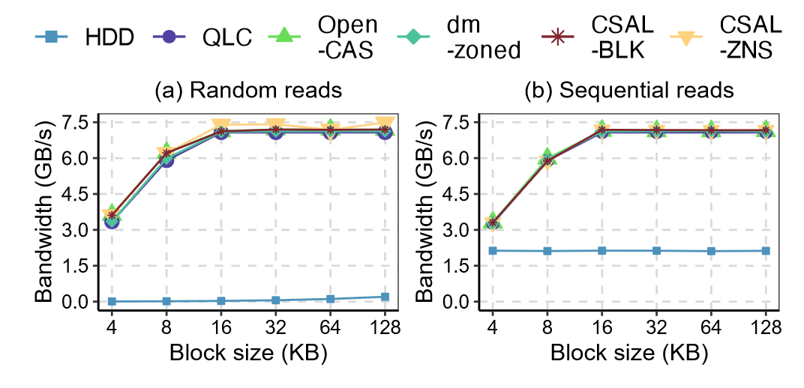
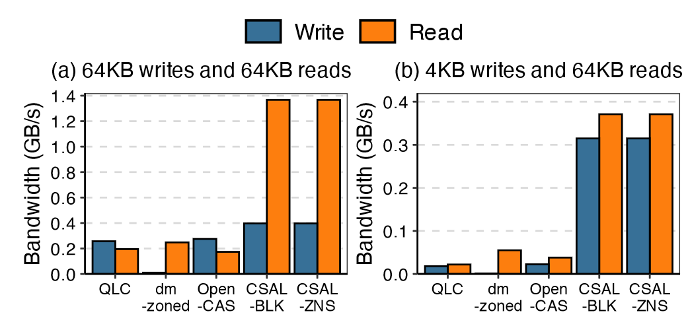
4.2 裸设备性能测试(1/2)
3.均匀读取/倾斜读取
读取性能均保持最优，远超HDD，不是SLO性能瓶颈
4.随机读写混合
CSAL均维持差距显著的最高读写带宽

Slide 30
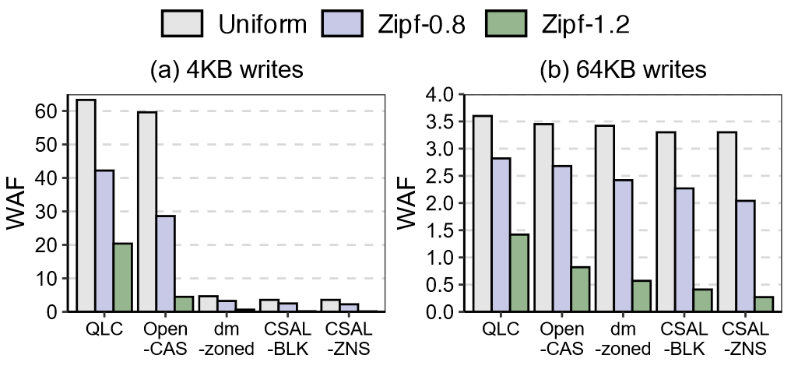
4.3 写放大评估
在4KB写入下，基于通用QLC-SSD的方案会面临严重写放大（64KB大粒度页面，两级写放大）
CSAL的写放大很低（采用ZNS方案）
在64KB写入下，差距并不明显

Slide 31
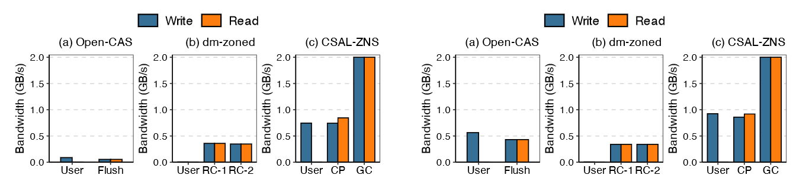
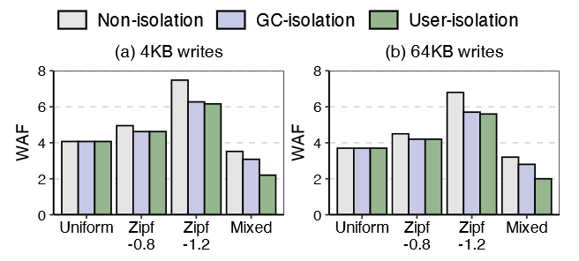
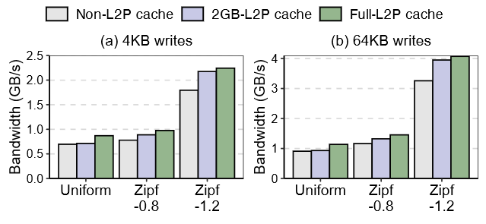
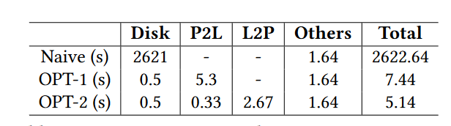
4.4 分解测试
(1)GC/合并效率
4KB
64KB
(2)隔离WAF优化
(3)L2P缓存测试
(4)崩溃恢复测试

Slide 32
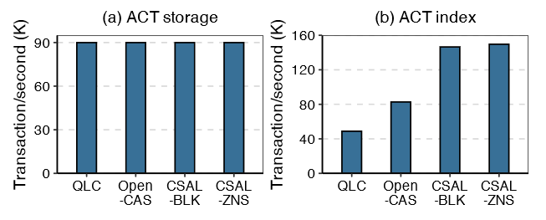
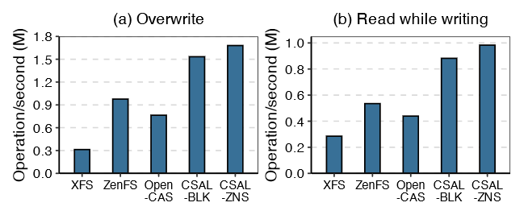
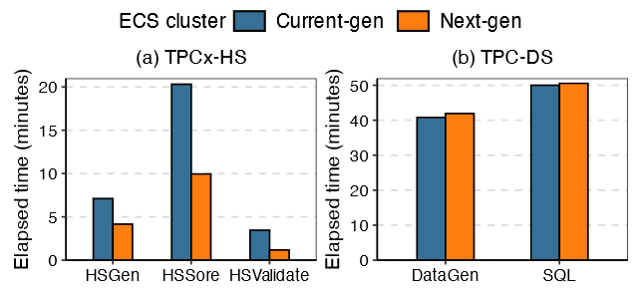
4.5 真实负载&资源开销
1.真实负载
(1)Aerospike DB
(2)RocksDB
(3)实际生产环境
2.内存开销¹
CSAL：2.12GB
Open-CAS：1GB
dm-zoned：20MB
¹ 通用QLC-SSD设备内部会有内存（约1G）

Slide 33
论文总结(1/3)
1.背景：存储资源的复用无法满足SLO，成为提升云服务提升部署密度的瓶颈
2.问题
最理想替代方案QLC-SSD的初步尝试，都无法满足预期的写入SLO
通用QLC-SSD方案的两级写放大（设备级和介质级）
现有ZNS方案的随机写失效
3.本文方案
采用基于ZNS的多级存储架构卸载设备内L2P，应对设备级写放大
采用两级L2P表进行细粒度页面管理，支持随机写
缓冲数据的日志化、分类和整理，减少介质级写放大

Slide 34
论文总结(2/3)
4.本文优点&启发
（1）写作
Attempts加Lesson Learned的写作方式作为观察与动机
将纯粹的存储问题，套在宏大的云场景故事下，逻辑自洽
（2）工作
通用QLC设备上的大页趋势
ZNS SSD设备是很灵活的，打破固有思维，拓展Host对ZNS管理的了解
  面向文件抽象：ZNS文件系统。通常采用log-structure的方式管理所有文件，减少甚至避免全部随机写。
  面向块设备抽象：拓展的ZNS本地盘。兼具随机写和顺序写。
1.Zone的划分
2.Zone内物理块顺序追加

Slide 35
论文总结(3/3)
5.本文不足&疑惑
本文的关键挑战，LBA冲突并不挑战；围绕其的诸多设计点是很简单
且并非首创的，如SID，P2L等。
本文创新点信息零碎且不直接，需要读者反复揣摩
是否应该考虑成本？多级存储架构引入了异构存储，
如HP-SSD。没有成本的对比个人觉得并不公平。
4KB粒度的通用QLC设备/现在的存算分离架构等和本文方案对比如何？
为什么细粒度？为什么用L2P？为什么采用两级L2P？为什么HP-SSD采用log-structure？
6.工作展望
代码已经纳入SPDK（开源）
现在的数据分类方案基于VMs，效果有限，探索其他数据分类方式

Slide 36
EuroSys’24
CSAL: the Next-Gen Local Disks for the Cloud
Yanbo Zhou¹, Erci Xu^{∗1}, Li Zhang¹, Kapil Karkra², Mariusz Barczak², Wayne Gao²,
Wojciech Malikowski², Mateusz Kozlowski², Łukasz Łasek², Ruiming Lu¹, Feng Yang¹,
Lilong Huang¹, Xiaolu Zhang¹, Keqiang Niu¹, Jiaji Zhu¹, Jiesheng Wu¹
¹Alibaba Group; ²Solidigm
CSAL：下一代云本地盘
谢谢大家
请老师和同学批评指正
论文汇报：杨大荣
指导老师：夏文教授

